Slide 1
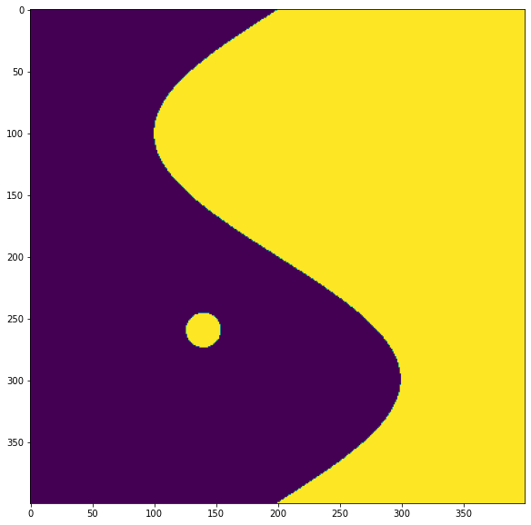
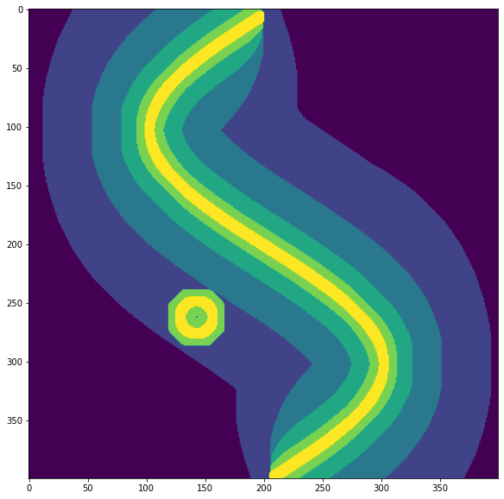


(a)
(b)
r=80
$$η=0.3$$
r=40
r=10
$$η=−0.3$$
r=20
r=5

